Slide 1
ZELENE JAVNE NABAVKE U SRBIJI – STANJE i PERSPEKTIVE

Slide 2
I deo: Sprovedeno istraživanje:

Slide 3
METODOLOGIJA
 | Istraživanje sa građanima | Istraživanje sa ponuđačima | Istraživanje sa naručiocima
Trajanje prikupljanja podataka | 21.04.2021. – 26.04.2021. | 12.05.2021. – 01.06.2021. | 10.05.2021. – 31.05.2021.
Uzorački okvir: | Građani Srbije 18+ | Preduzeća koja su imala iskustva sa javnim nabavkama u poslednje tri godine / Sva preduzeća registrovana u APR-u | Institucije iz javnog sektora koje su u poslednje tri godine učestvovale u javnim nabavkama
Veličina uzorka: | 1025 | 250 (150+100) | 155
Tip uzorka: | Dvo-etapni stratifikovani reprezentativni uzorak | Jedno-etapni stratifikovani uzorak(opšta populacija preduzeća)/kvotni uzorak (preduzeća sa iskustvom sa javnim nabavkama) | Jedno-etapni stratifikovani reprezentativni uzorak
Stratifikacija uzorka: | Po regionu i tipu naselja (kvote za izbor ispitanika u domaćinstvu po polu i godinama) | Po regionu, delatnosti i veličini | Po tipu institucija
Metod prikupljanja podataka | Mix mode (online + face-to-face) | Mix mode (CAPI+CATI)/CAWI | Mix mode (CATI + online)

Slide 4
GRAĐANI: Struktura uzorka*
Pol
Godine
Region
Tip naselja
Obrazovanje
*ponderisani podaci

Slide 5
PONUĐAČI: Struktura uzorka*
Učestovali u postupcima
Veličina firme
Broj zaposlenih
Osoba za javne nabavke
Delatnost
*ponderisani podaci

Slide 6
NARUČIOCI: Struktura uzorka
Region
Broj zaposlenih
Tip institucije

Slide 7
Upoznatost i primena kriterijumima - Naručioci

Slide 8
Upoznatost naručilaca sa kriterijumima u vezi postupka javnih nabavki
Većina ispitanih ponuđača je navela daje upoznata ekološkim kriterijumima (6 od10). Ubedljivo najpoznatiji je kriterijum kvaliteta, sa kojim je upoznato skoro devet od deset naručilaca.
U kojoj meri ste upoznati sa sledećim kriterijumima u vezi postupka javnih nabavki? Molim Vas da koristite skalu od 1 do 4, gde 1 znači da se uopšte niste upoznati, a 4 da ste u potpunosti upoznati.
Baza: Ukupna populacija ponuđača

Slide 9
Primena kriterijumima za ocenu ponuda u okviru procesa javnih nabavki
Ipak, tek trećina naručilaca koji su barem malo upoznati ekološkim kriterijumima kaže da primenjuje ovaj kriterijum uvek ili često, dok se ostali kriterijumi primenjuju još ređe, osim kriterijuma kvaliteta
Koliko češto primenjujete date kriterijume za ocenu ponuda u okviru procesa javnih nabavki?
Baza: Naručioci koji nisu odgovorili nimalo za dati kriterijum

Slide 10
VAŽNOST EKOLOŠKIH KRITERIJUM – Ponuđači i Građani

Slide 11
Važnost kriterijuma za nabavku dobara ili usluga
83% ispitanih ponuđača smatra da su ekološki kriterijumi važni za nabavku dobara ili usluga, dok 85% istiše i da je kriterijum energetske efikasnosti jako bitan!
Kada su u pitanju javne nabavke u Srbiji, u kojoj meri smatrate da su sledeći kriterijumi važni za nabavku dobara ili usluga.
Molimo koristite ocene od 1 do 4, gde 1 znači da uopšte nije važno, a 4 da Veoma važno.
Baza: Ukupna populacija ponuđača

Slide 12
Najvažniji kriterijumi za nabavku dobara ili usluga
Građani smatraju da je kriterijum kvaliteta najvažniji za nabavku dobara i usluga u Srbiji, dok svaki deseti građanin smatra da je ekološki kriterijum najvažniji.
Kada su u pitanju javne nabavke u Srbiji, koji od sledećih kriterijuma smatrate da je najvažniji za nabavku dobara ili usluga? A koji bi bio drugi najvažniji? A treći?; Višestruki odgovori
Baza: Ukupna populacija građana

Slide 13
Oblasti u koje treba najviše ulagati kroz javne nabavke
Zaštita životne sredine je na 4 mestu prioriteta za ulaganja kroz javne nabavke po oceni građana, a na prva tri mesta su zdravstvo obrazovanje i infrastruktura i putevi.
U koje oblasti po Vašem mišljenju treba najviše ulagati kroz javne nabavke?; Višestruki odgovori
Baza: Ukupna populacija građana

Slide 14
II deo - Trenutno stanje zelenih javnih nabavki u Republici Srbiji

Slide 15
Važeći propisi u Republici Srbiji:
Zakoni | Strategija
Zakon o javnim nabavkama;
Zakon o javno-privatnom partnerstvu i koncesijama
Akcioni plan za 2021. godinu za sprovođenje Programa razvoja javnih nabavki u Republici Srbiji za period 2019-2023

Slide 16
Zakon o javnim nabavkama („Službeni glasnik RS“ br. 91/2019):
Zakon u potpunosti usklađen sa direktivama Evropske unije koje regulišu oblasti javnih nabavki; Dvanaest podzakonskih akata donetih na osnovu Zakona o javnim nabavkama; U okviru opštih odredbi propisano da su privredni subjekti dužni da u izvršavanju ugovora o javnoj nabavci (između ostalog) poštuju obaveze u oblasti zaštite životne sredine, kao i odredbe međunarodnog prava vezanog za zaštitu životne sredine, dok Prilog 8 Zakona navodi 5 konvencija iz oblasti zaštite životne sredine koje su deo pravnog sistema Republike Srbije;

Slide 17
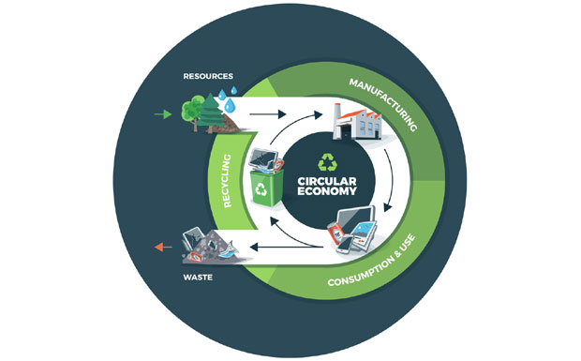
Zakon o javnim nabavkama („Službeni glasnik RS“ br. 91/2019):
Najznačajnija odredba Zakona koja se tiče zelenih javnih nabavki jeste mogućnost da se kao kriterijum za ocenu ponuda predvide troškovi primenom pristupa troškovne efikasnosti, kao što je trošak životnog ciklusa, u skladu sa članom 134. Zakona;

Slide 18
Zakon o javnim nabavkama („Službeni glasnik RS“ br. 91/2019):
Troškovi životnog ciklusa obuhvataju: troškove koje snosi naručilac ili drugi korisnici, kao što su: troškovi nabavke; troškovi upotrebe, kao što je potrošnja energije i drugih resursa; troškovi održavanja; troškovi na kraju životnog ciklusa, kao što su troškovi sakupljanja i recikliranja. troškove pripisane spoljašnjim ekološkim faktorima povezanim sa dobrom, uslugom ili radovima tokom njihovog životnog ciklusa, pod uslovom da njihova novčana vrednost može da se odredi i proveri, a koji mogu da obuhvate troškove emisije gasova sa efektom staklene bašte i emisije drugih zagađivača, kao i druge troškove ublažavanja klimatskih promena

Slide 19
Zakon o javnim nabavkama („Službeni glasnik RS“ br. 91/2019):
Kriterijumi za ocenu ponuda (alternativno):
cena
Troškovi primenom pristupa troškovne efikasnosti, kao što je trošak životnog ciklusa u skladu sa članom 134.
odnosa cene i kvaliteta, odnosno troška i kvaliteta koji se ocenjuje na osnovu kriterijuma, uključujući kvalitativne, ekološke i/ili socijalne aspekte, povezane sa predmetom ugovora o javnoj nabavci

Slide 20
Zakon o javnim nabavkama („Službeni glasnik RS“ br. 91/2019):
Nedostaci alternativno postavljenih kriterijuma: Naručiocima ostavljena mogućnost izbora, kriterijum ekonomski najpovoljnije ponude nije propisan kao jedini, tj. osnovni; U praksi se naručioci najčešće opredeljuju za kriterijum (najniže ponuđene) cene, čime se znatno ograničava mogućnost da se javna nabavka sprovede kao “zelena”; Prema podacima Kancelarije za javne nabavke, za vreme važenja novog Zakona o javnim nabavkama u Srbiji nisu sprovođene “zelene javne nabavke”
Rešenje: Povećanje procenta učešća kriterijuma ekonomski najpovoljnije ponude od ukupnog broja javnih nabavki; Donošenje Nacionalnog akcionog plana za zelene javne nabavke, po ugledu na EU, uz kontinuirano praćenje implementacije; Postepeno povećanje broja oblasti, odnosno predmeta nabavki u kojima je obavezno sprovođenje javnih nabavki sa “zelenim kriterijumima”.

Slide 21
Zakon o javno-privatnom partnerstvu i koncesijama („Službeni glasnik RS“ br. 88/2011, 15/2016 i 104/2016),
Propisuje načelo zaštite životne sredine, kao i da predlog za donošenje koncesionog akta (koji priprema nadležno javno telo) obavezno sadrži i podatke o uticaju koncesione delatnosti na životnu sredinu; Propisuje da i kod koncesije javni partner može privatnom partneru oduzeti prava ustanovljena javnim ugovorom ako privatni partner obavljanjem koncesione delatnosti ugrožava životnu sredinu i zdravlje ljudi

Slide 22
Akcioni plan za 2021. godinu za sprovođenje Programa razvoja javnih nabavki u Republici Srbiji za period 2019-2023 („Sl. glasnik RS“, broj 46/2021).
U okviru Akcionog plana u pogledu zelenih javnih nabavki predviđeno je sledeće: Četvrti poseban cilj je Promovisanje i podsticanje ekološkog i socijalnog aspekta u javnim nabavkama i inovacijama u okviru kojeg je cilj da broj sprovedenih javnih nabavki sa primenom ekoloških kriterijuma u 2021. godini bude 3, pošto nema podataka za 2020. godinu. Četvrta mera – jačanje administrativnih kapaciteta i edukacija u okviru koje je planirana izrada i promocija Smernica za partnerstvo za inovacije, kao i promocija zelenih javnih nabavki. Rok za sprovođenje ove dve aktivnosti je četvrti kvartal 2021. godine. Pored toga planiran je kontinuirao organizovanje obuka za naručioce, ponuđače, mikro, mala i srednja preduzeća.

Slide 23
III deo: EU praksa

Slide 24
ZAKONODAVSTVO EVROPSKE UNIJE
Pravni okvir: Direktiva o nabavkama (2014/24/ EU i 2014/25/EU); Ugovori (Ugovor o funkcionisanju EU i njenih prethodnika); Sudska praksa Evropskog suda pravde; Pravni akti srodnih područja koji se primenjuju na postupke javnih nabavki.
Okvirna politika: „Public procurement for a better environment“; Strateška politika EU (The European Green Deal, The 2030 Agenda – Sustainable Development Goals...)

Slide 25
Prema definiciji Evropske komisije, zelene javne nabavke predstavljaju „proces u kojem naručioci kupuju takva dobra, usluge i radove koji imaju manji negativni uticaj na životnu sredinu u celokupnom životnom ciklusu u odnosu na dobra i usluge koje bismo inače kupili, a koji imaju iste funkcije.”
Uticaj koji javne nabavke imaju na životnu sredinu zavise od strukture, karakteristika, načina proizvodnje, isporuke, ugradnje, upotrebe, razgradnje, odnosno reciklaže dobara, usluga ili radova i međusobno se razlikuju.

Slide 26
Jedinstveni mehanizmi u cilju smanjenja negativnih uticaja na životnu sredinu od zelenih javnih nabavki zahtevaju sledeće:
Progresivnost energetske efikasnosti i proizvodnog procesa;
Metodološki pristup Life Cycle Costing (LCC) – i ne samo prodajnu cenu, već i procenu troškova koji nastaju pri upotrebi i posle upotrebe proizvoda;
Upotreba obnovljivih izvora energije i energije iz saproizvodnje sa visokim korišćenjem;
Upotreba obnovljivih neotrovnih materijala;
Upotreba održivo prerađenih odnosno proizvedenih materijala i proizvoda, kao i štedljiva potrošnja prirodnih dobara;
Primena visokokvalifikovanih tehnologija za štednju vode i ponovno korišćenje vode u proizvodnji ili upotrebi predmeta nabavke (npr. upotreba kišnice za zalivanje zelenih površina);
Upotreba razgradivih materijala, proizoda i ambalaže koji u što manjoj meri zagađuju životnu sredinu i koji se mogu više puta upotrebiti;
Uvažavanje emisija buke;
Niske emisije CO2 i drugih gasova i čestica u proizvodnji i upotrebi predmeta nabavke.

Slide 27
EU GPP kriterijumi:
Papir za štampanje i kopiranje; Drumski saobraćaj (nabavka vozila); Električna energija; Usluge čišćenja zatvorenih prostora; Računari, monitori, tableti i pametni telefoni; Nameštaj; Projektovanje, izgradnja i održavanje puteva; Boje, lakovi i oznake na putu; Projektovanje i izgradnja poslovnih zgrada i upravljanje istim; Tekstilni proizvodi i usluge; Usluge keteringa i automati;
Toaleti i pisoari sa ispiranjem; Medicinska električna i elektronska oprema (medicinski EEO); Prečišćavanje otpadnih voda; Grejači u vodovodnim sistemima; Osvetljenje puteva i saobraćajna signalizacija; Hrana, ugostiteljske usluge i prodajni automati; Data centri, serveri i cloud; Oprema za fotokopiranje, potrošni materijal i usluge štampanja; Održavanje javnih površina;

Slide 28
Nacionalni akcioni planovi (NAP)
NAP za zelene javne nabavke su već ustanovljena praksa u državama članicama Evropske unije, iako je usvajanje Nacionalnih planova i primena zelenih nabavki na dobrovoljnoj bazi. Ukupno 23 države članice EU imaju usvojene NAP za zelene javne nabavke. Države time pokazuju odgovornost i posvećenost u pogledu primene principa održivog razvoja.
Države koje imaju NAP ili ekvivalentan dokument: | Austrija, Belgija, Bugarska, Kipar, Češka, Danska, Finska, Francuska, Nemačka, Grčka, Irska, Italija, Letonija, Litvanija, Malta, Holandija, Hrvatska, Poljska, Portugal, Slovačka, Slovenija, Španija, Švedska;
Države koje nemaju NAP | Estonija, Mađarska, Luksemburg, Rumunija;

Slide 29
45 proizvoda (u 52 dokumenta) – cilj je 100% održivih nabavki;
Papir za štampu, računari i monitori, LED lampe, klima uređaji, maziva, drumski transport, rasveta i saobraćajna signalizacija.
Grenelle 1 član 48. postavlja obavezne: vozila, komunikaciona tehnologija, nameštaj, hrana, automobile i stvaranje ugljeničnog otiska na državnim zgradama.
Dobrovoljno – obaveza za javni sektor za vozila
Formirani kriterijumi za 8 proizvoda. U Kataloniji obavezno.
Progresivna obaveznost centralnih vlasti

Slide 30
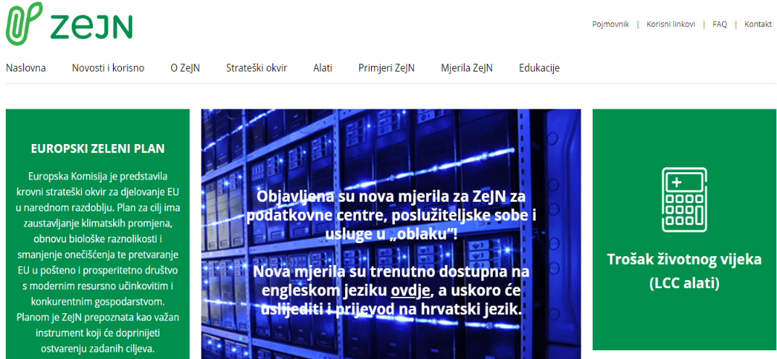
Primer dobre prakse – HRVATSKA:
ZEJN je dobrovoljan; Prvi NAP – 2015; U 2015. godini održano je 60 specijalizovanih programa obuke na temu zelenih javnih nabavki, kojima je prisustvovalo 1033 učesnika; U 2016. nastavljena obuka; 2018. – 541. ugovor sa zelenim kriterijumom; 2020. – 1692. ugovora sa zelenim kriterijumom; 20 kriterijuma zelenih javnih nabavki; Kriterijumi su identični EU GPP kriterijumima;

Slide 31
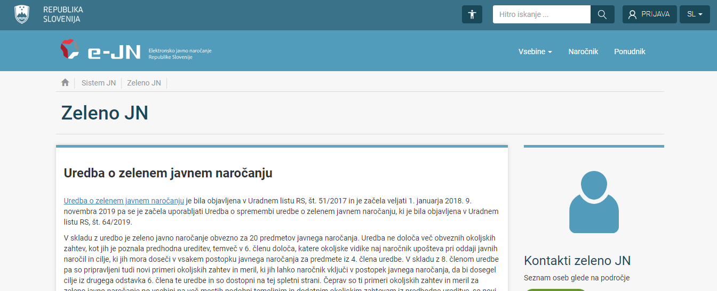
Primer dobre prakse: SLOVENIJA:
Za razliku od većine država članica Evropske unije , Slovenija nije regulisala sistem zelenih javnih nabavki donošenjem odgovarajućeg akcionog plana, već Uredbom o zelenim javnim nabavkama; U Sloveniji je obavezna primena zelenih kriterijuma; EU projekat 18 miliona evra (1,36 miliona evra za ZeJN) – Ugovorima o delu povećani kapaciteti; 2018. Uredba – 20 proizvoda obaveznih; Formiran Help Desk;

Slide 32
ZeJN obavezan za:
električnu energiju; prehrambene i ugostiteljske usluge; tekstilne proizvode; kancelarijski papir i higijenske papirne proizvode; elektronsku kancelarijsku opremu; televizore; frižidere, zamrzivače i njihove kombinacije, mašine za pranje i sušenje veša, mašine za pranje sudova;
nameštaj; bojlere, grejače prostora; sanitarne armature; opremu za ispiranje toaleta i opremu za pisoare; zidne ploče; projektovanje ili izgradnju objekata; vozila; gume; projektovanje ili izgradnju puteva;
električne lampe i osvetljenje i unutrašnje osvetljenje; rasvetu, osvetljenje puta i saobraćajnu signalizaciju; sredstva za čišćenje, usluge pranja i čišćenja; usluge baštovanstva, poljoprivrednih i drugih proizvoda i baštenske opreme i mašina;

Slide 33
Hvala na pažnji

